Slide 1
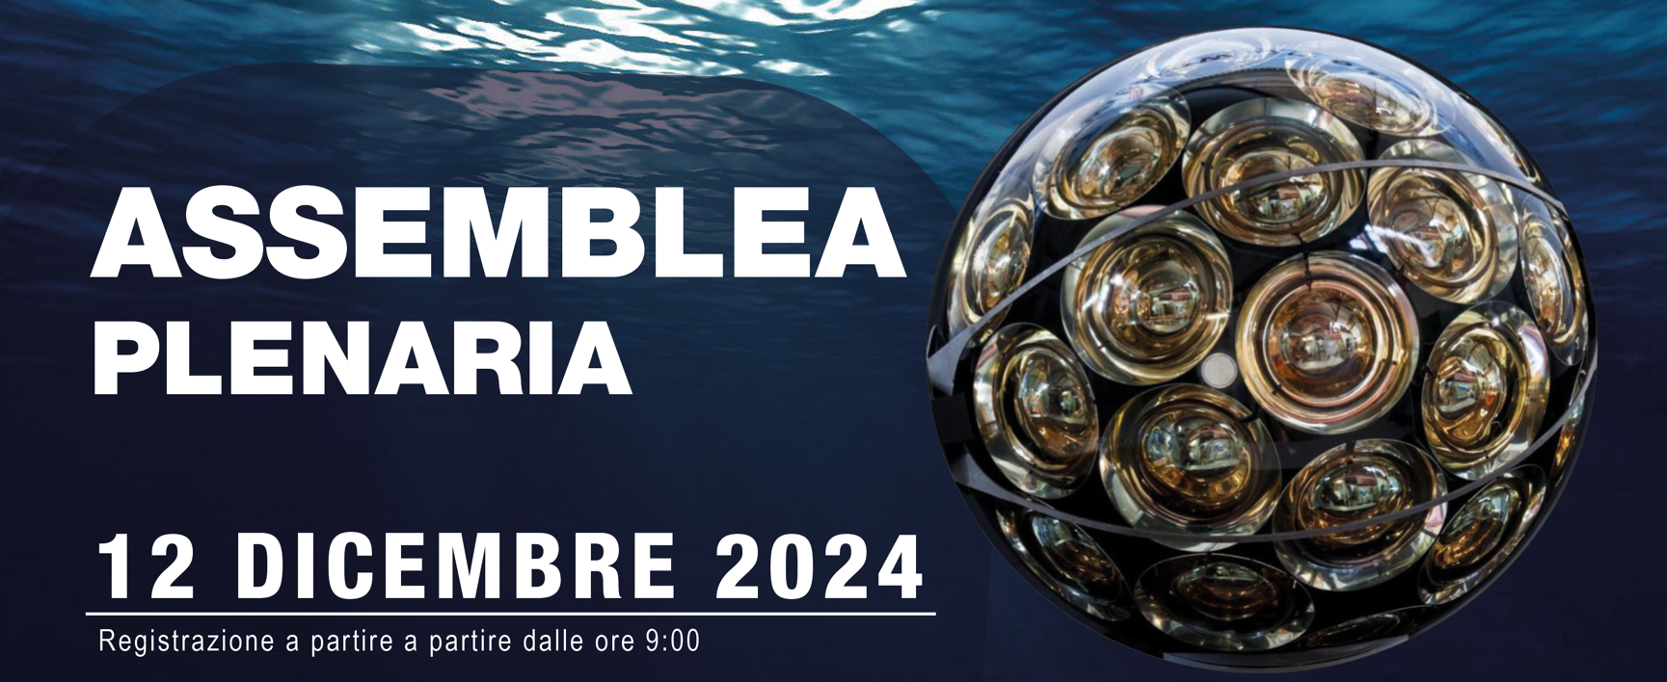
KM3NeT4RR
Missione 4 • Istruzione e Ricerca

Slide 2
KM3NeT4RR: UN PROGETTO FATTO DI PERSONE
Missione 4 • Istruzione e Ricerca
Missione 4 • Istruzione e Ricerca

